Slide 2
ENERGIA SOLAR & SUS APLICACIONES

Slide 3
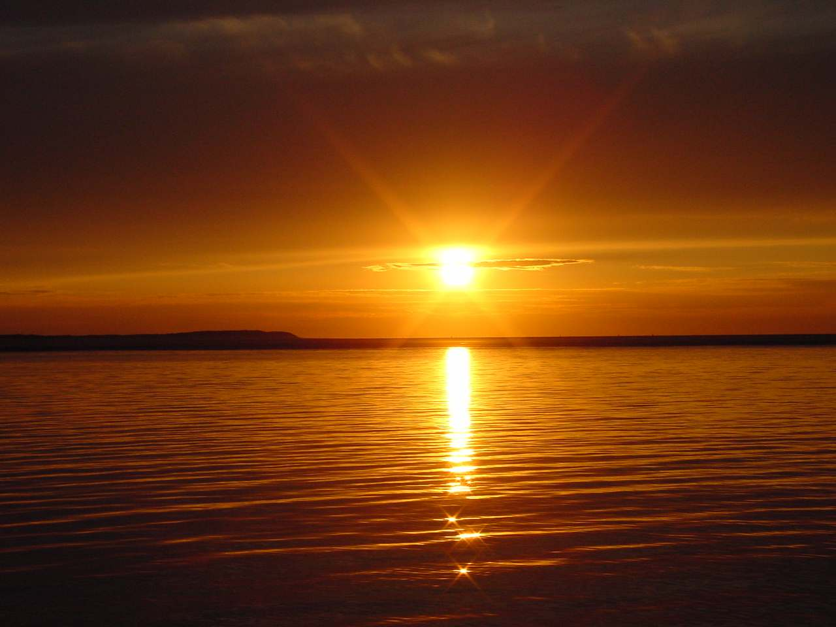
Energía solar

Slide 4
Índice
La energía solar
  Introducción
  Historia
  Transformaciones
  Repercusión actual
  Ventajas y desventajas
Tecnologías solares
  Energía térmica
    Cocinas solares
    Secadores
    Destilador
    Terma solar
    Refrigeración por absorción
    Generación termoeléctrica
  Energía fotovoltaica

Slide 5
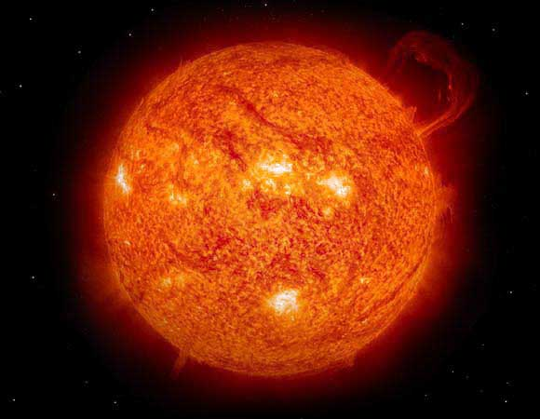
Comportamiento del recurso solar
Sol = estrella caliente
Libera gran cantidad de energía
Una parte llega a la tierra
Podemos aprovecharla
de diferentes maneras

Slide 6

1º INTRODUCCIÓN
La energía solar, es la energía radiante producida por el Sol como resultado de las reacciones nucleares de fusión. Llega a la Tierra a través del espacio.

Slide 7
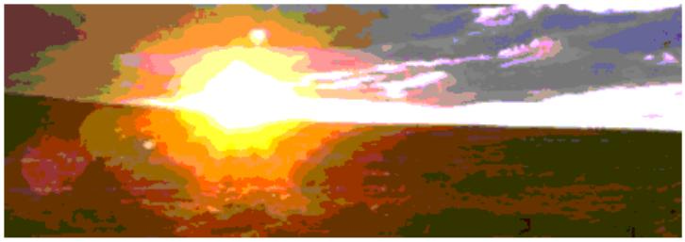
2ºHISTORIA
El Sol fuente de vida y origen de las demás formas de energía , que el hombre ha utilizado desde que dio sus primeros pasos en la Tierra para satisfacer todas sus necesidades. Ha brillado en el cielo desde hace unos 5ooo millones de años, y se estima que brillará unos 6000 millones de años mas. Arroja sobre el planeta 4000 veces más energía de la que podemos utilizar. El aprovechamiento de la energía solar se puede realizar de dos formas diferentes, para producir electricidad y para obtener calor.

Slide 8
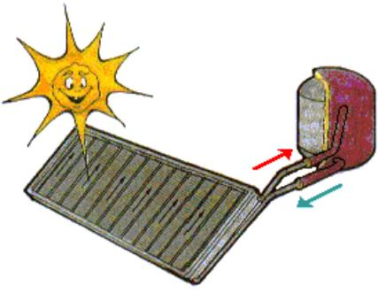
3ºTRANSFORMACIONES
La recogida natural de energía solar se produce la atmósfera, los océanos y las plantas de la Tierra.
Casi el 30% de la energía solar que alcanza el borde exterior de la atmósfera se consume en el ciclo del agua que produce la lluvia y la energía potencial de las corrientes de montañas y de ríos.

Slide 9
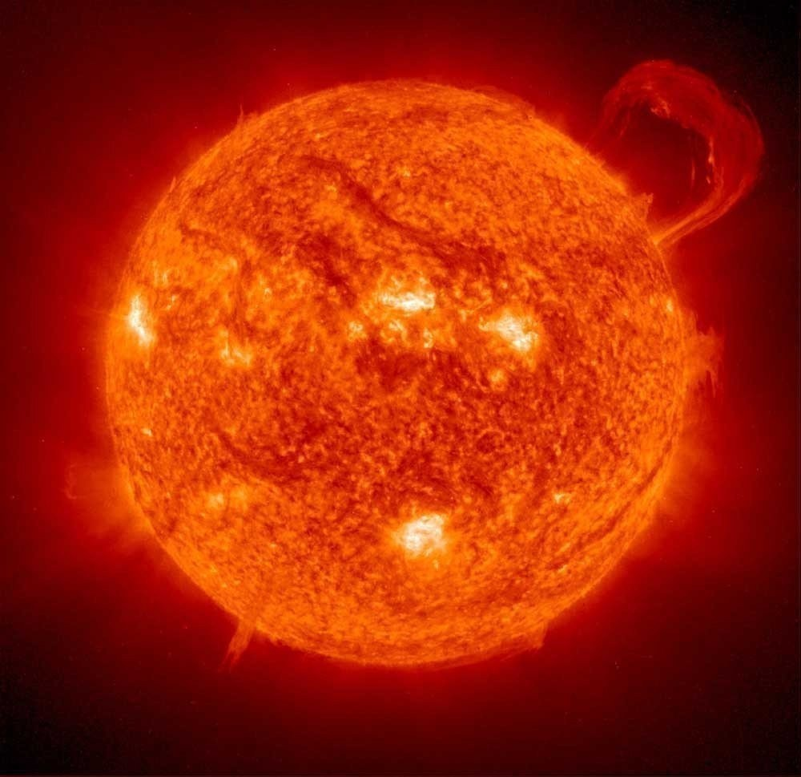
4ºREPERCUSIÓN ACTUAL
La energía solar es una energía limpia, gratuita y virtualmente inagotable y sirve para que nos liberemos lo antes posible de los derivados del petróleo o de otras alternativas poco seguras o simplemente contaminantes.

Slide 10
5º Ventajas y desventajas
El sol es una fuente inagotable de energía
Se puede aprovechar en casi todos sitios
Adaptado para usos a pequeña escala.
Varia dependiendo de la época del año
Varia según la climatología

Slide 11

Aplicaciones
Energía solar
Calentar o enfriar cosas
Generar electricidad

Slide 12
Índice
La energía solar
  Comportamiento del recurso solar
  Aplicaciones
  Ventajas y desventajas
Tecnologías solares
  Energía térmica
    Cocinas solares
    Secadores
    Destilador
    Terma solar
    Refrigeración por absorción
    Generación termoeléctrica
  Energía fotovoltaica

Slide 13
Energía térmica
1-Conversión térmica: cuando un cuerpo se expone al sol, parte de las radiaciones que inciden sobre él son reflejadas y otra parte son absorbidas. Debido a esto se puede aprovechar la energía mediante:
-Planos: consiste en una caja metálica, dentro de la cual hay una lámina pintada de negro, que absorbe la radiación solar. Sobre la lámina hay una serie de tubos por los que circula agua, la cual es calentada y pasa directamente a uso personal.
-De concentración: los rayos solares rebotan en una lámina para llegar a un tubo por el cual circula agua.
-Hornos solares: consta de grandes espejos parabólicos que alcanzan temperaturas de 6000ºC que se utiliza para fines experimentales
-Centrales solares: son instalaciones que transforman energía solar en eléctrica.

Slide 14
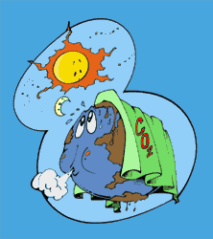
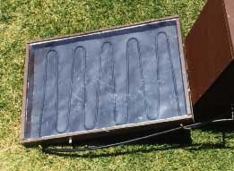
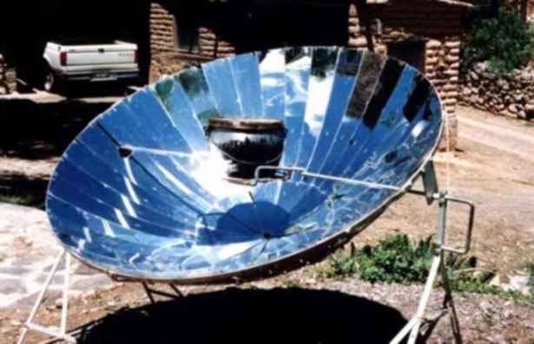
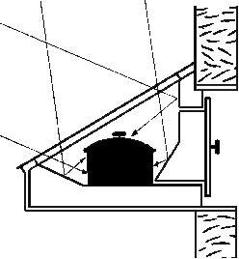
Tecnologías energía térmica
Energía solar térmica = calor del sol
Herramientas básicas para aprovecharla:
Colector solar
Reflectores
Aislamiento

Slide 15
Índice
La energía solar
  Comportamiento del recurso solar
  Aplicaciones
  Ventajas y desventajas
Tecnologías solares
  Energía térmica
    Cocinas solares
    Secadores
    Destilador
    Terma solar
    Refrigeración por absorción
    Generación termoeléctrica
  Energía fotovoltaica

Slide 16
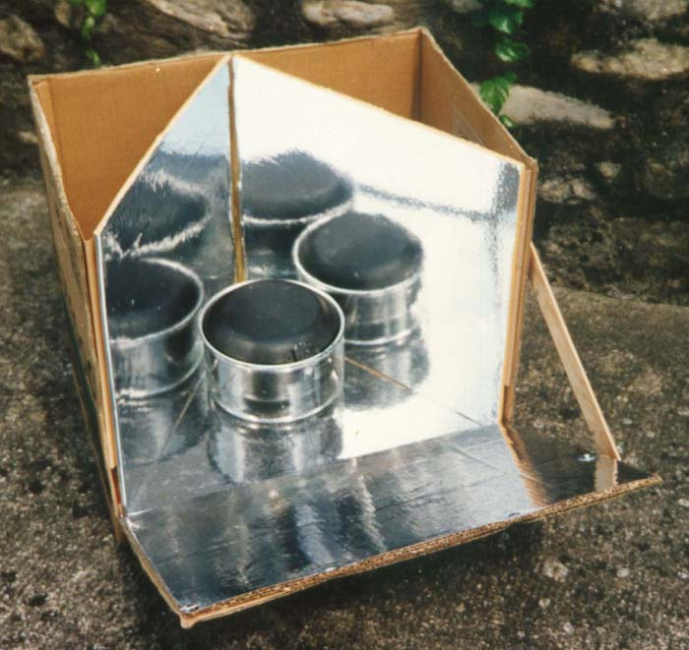
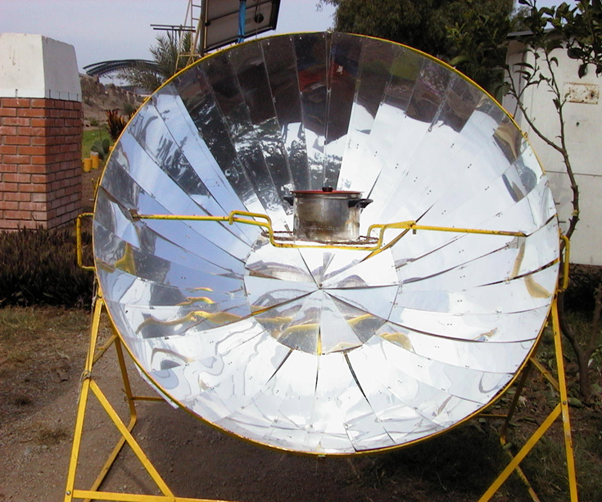
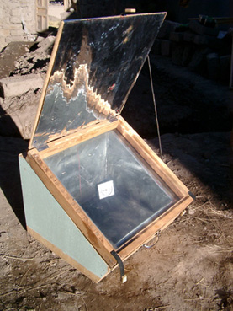
Cocinas solares
Otros tipos
Cocina tipo parabólica | Cocina tipo horno | Otros tipos de cocina
Calienta mucho Si no se orienta bien, no calienta suficiente Difícil construcción artesanal | Calienta bastante Se puede construir artesanalmente | Muy fáciles de construir No calientan tanto como las otras cocinas
Directas
¿Cómo funcionan?
Indirectas
Cocina parabólica
Horno solar

Slide 17
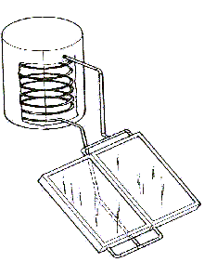
Cocinas solares
Recipiente donde se cocina
Conducto de líquido caliente
Serpentín
Conducto líquido frío
Colector

Slide 18
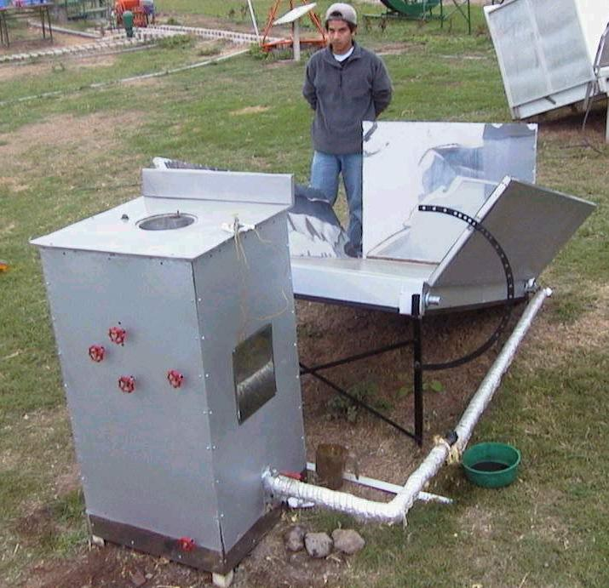
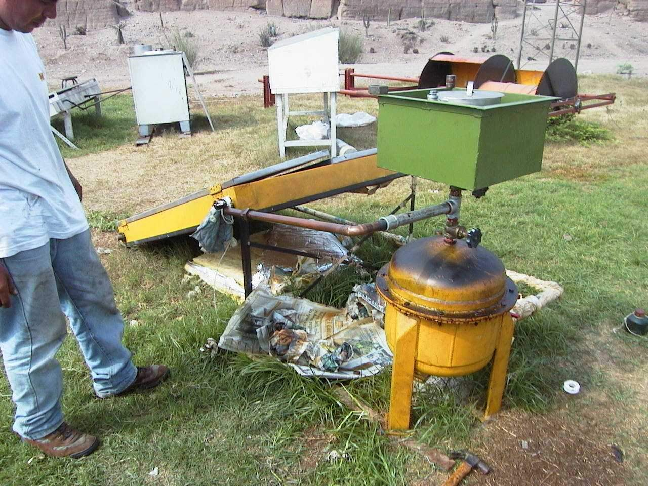
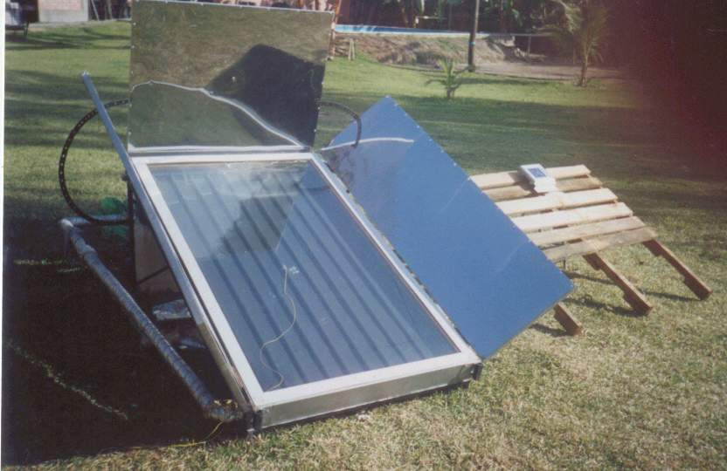
Cocinas solares
Cocina solar indirecta con acumulador

Slide 19
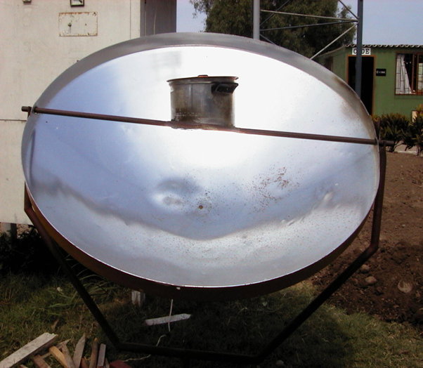
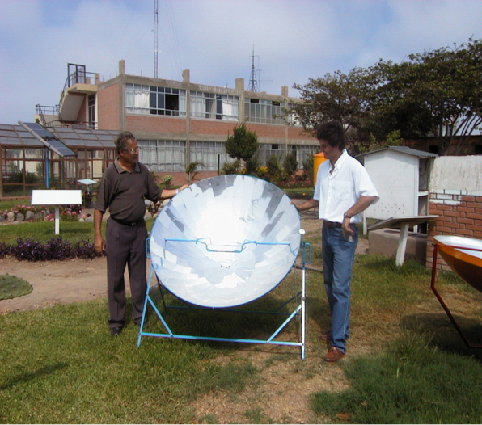

Ejemplos “Grupo”

Slide 20
Índice
La energía solar
  Comportamiento del recurso solar
  Aplicaciones
  Ventajas y desventajas
Tecnologías solares
  Energía térmica
    Cocinas solares
    Secadores
    Destilador
    Terma solar
    Refrigeración por absorción
    Generación termoeléctrica
  Energía fotovoltaica

Slide 21
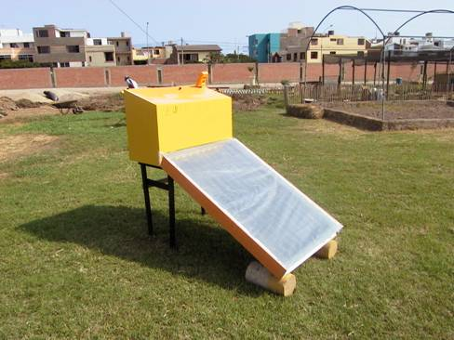
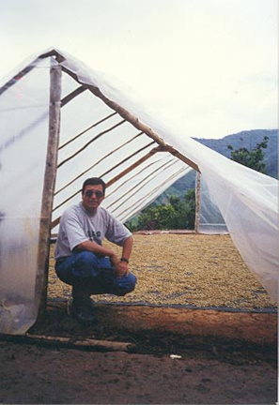
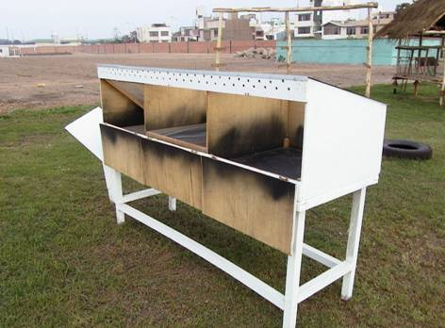
Secadores solares
Directos
Indirectos

Slide 22
Secadores solares
Ventajas y desventajas
Son mas higiénicos y compactos
No necesitan combustible para calentar
Se puede instalar en casi todos sitios
Secan mas rápido que el secado tradicional
Dependen de la época del año y clima
Directos
Dependiendo del producto a secar, este se puede malograr con el sol directo
Indirectos
El producto no está expuesto directamente al sol por lo que no se malogra.
Es más lento que el secador directo.

Slide 23
Índice
La energía solar
  Comportamiento del recurso solar
  Aplicaciones
  Ventajas y desventajas
Tecnologías solares
  Energía térmica
    Cocinas solares
    Secadores
    Destilador
    Terma solar
    Refrigeración por absorción
    Generación termoeléctrica
  Energía fotovoltaica

Slide 24
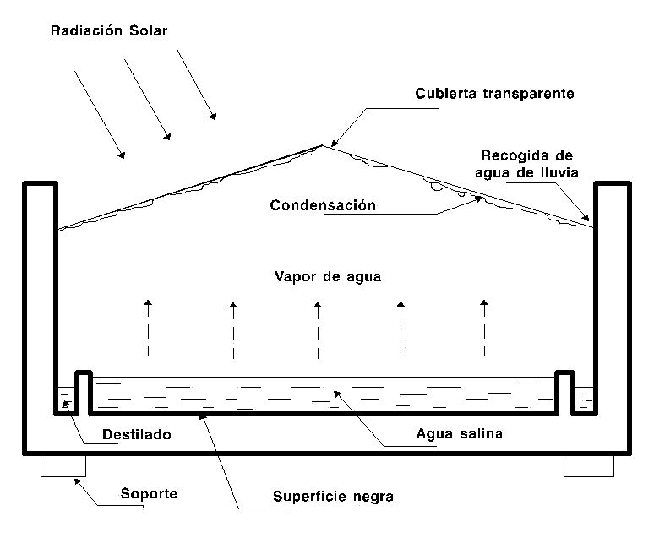
Destilador solar
Ventajas y desventajas
Es de fácil construcción
Está construido con materiales fácilmente disponibles
Tiene una larga vida útil
Puede servir de superficie captadora del agua de lluvia
Se adapta a todos los tamaños
no se usan para producir grandes cantidades de agua desalada
requieren bastante mano de obra para el montaje y la instalación en el caso de grandes plantas destiladoras

Slide 25
Índice
La energía solar
  Comportamiento del recurso solar
  Aplicaciones
  Ventajas y desventajas
Tecnologías solares
  Energía térmica
    Cocinas solares
    Secadores
    Destilador
    Terma solar
    Refrigeración por absorción
    Generación termoeléctrica
  Energía fotovoltaica

Slide 26
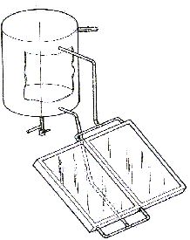
Termas solares
Salida de agua
Acumulador
Tubo agua caliente
Con colector
Sin colector
Entrada de agua
Colector
Tubo de agua fría

Slide 27
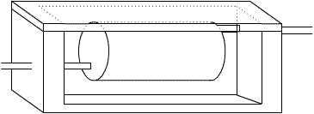
Termas solares
Tapa transparente
Salida de agua
Sin colector
Entrada de agua
Acumulador
Aislamiento

Slide 28
Termas solares
Ventajas y desventajas
No necesitan aporte de combustible para calentar
Se puede instalar en casi todos sitios
Si se aísla bien, se tiene agua caliente todo el día y noche
Dependiendo de la época del año y el tiempo, el agua se calienta mas o menos
Terma solar de colector | Terma solar sin colector
Calienta más Mas difícil de hacer Más cara | Fácil de construir Más barata No calienta tanto

Slide 29
Índice
La energía solar
  Comportamiento del recurso solar
  Aplicaciones
  Ventajas y desventajas
Tecnologías solares
  Energía térmica
    Cocinas solares
    Secadores
    Destilador
    Terma solar
    Refrigeración por absorción
    Generación termoeléctrica
  Energía fotovoltaica

Slide 30
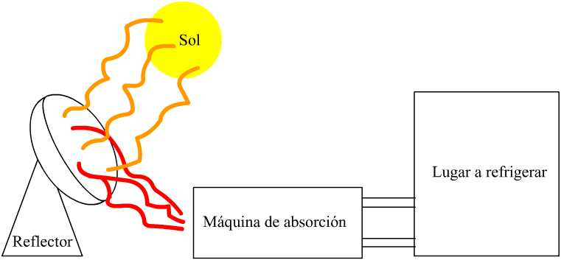
Refrigeración por absorción
Ventajas y desventajas
No necesitan combustible
Es para uso particular, comunitario e industrial
Se puede combinar con otra fuente de calor, por ejemplo, biomasa o kerosén.
Si no se combina con otra fuente de calor, no funciona durante la noche
Es mas grande y costoso que un sistema de refrigeración convencional
Es una tecnología no muy usada y sin mucha experiencia
La técnica de refrigeración por absorción
es compleja, sólo diremos que si se aporta energía térmica (calor) por un lado, la máquina enfría.
En este caso, el calor es concentrado en un punto gracias a reflectores solares y/o colectado por colectores.

Slide 31
Índice
La energía solar
  Comportamiento del recurso solar
  Aplicaciones
  Ventajas y desventajas
Tecnologías solares
  Energía térmica
    Cocinas solares
    Secadores
    Destilador
    Terma solar
    Refrigeración por absorción
    Generación termoeléctrica
  Energía fotovoltaica

Slide 32
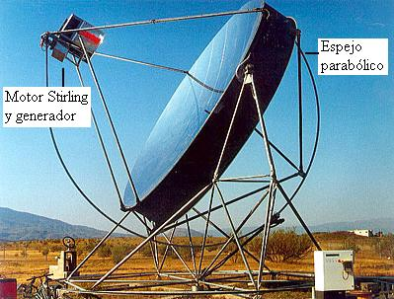
Generación termoeléctrica
Ventajas y desventajas
No necesitan combustible
Hay que reorientarlo constantemente para que funcione bien
Es muy grande
Tecnología en desarrollo
Es posible gracias al motor Stirling
Éste usa el sol como combustible y unido a un generador produce electricidad

Slide 33
Índice
La energía solar
  Comportamiento del recurso solar
  Aplicaciones
  Ventajas y desventajas
Tecnologías solares
  Energía térmica
    Cocinas solares
    Secadores
    Destilador
    Terma solar
    Refrigeración por absorción
    Generación termoeléctrica
  Energía fotovoltaica

Slide 34
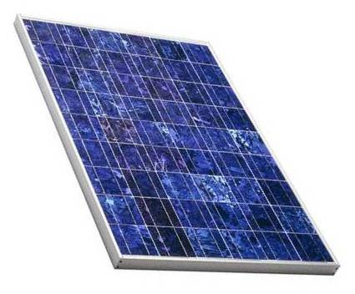
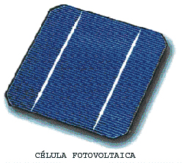
Conversión fotovoltaica
Conversión fotovoltaica: la luz solar se transforma directamente en energía eléctrica en las llamadas células solares o fotovoltaicas constituidas por un material semiconductor como es el silicio. Al incidir la luz sobre células se origina una corriente eléctrica. Esta energía es corriente continua, que se transforma en alterna por medio de un convertidor. Además de células, están provistos de acumuladores que guardan la energía sobrante para horas donde no haya sol.
El conjunto de células solares forman los paneles solares.

Slide 35
Tecnologías energía fotovoltaica
Componentes básicos
Placa o panel solar
Sistema de control
Sistema de baterías

Slide 36
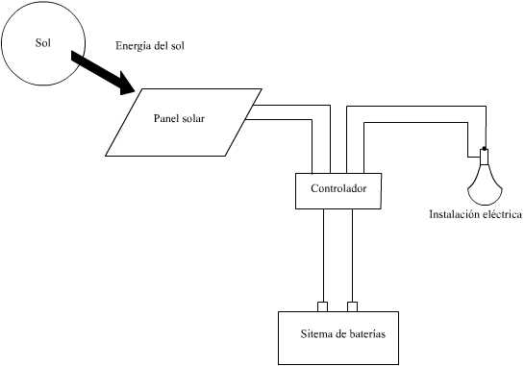
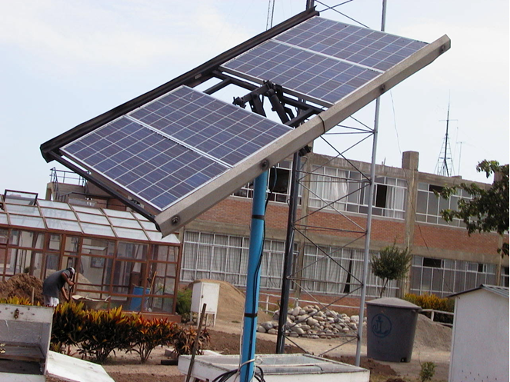
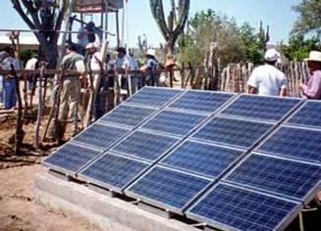
Tecnologías energía fotovoltaica
Placas o paneles solares

Slide 37
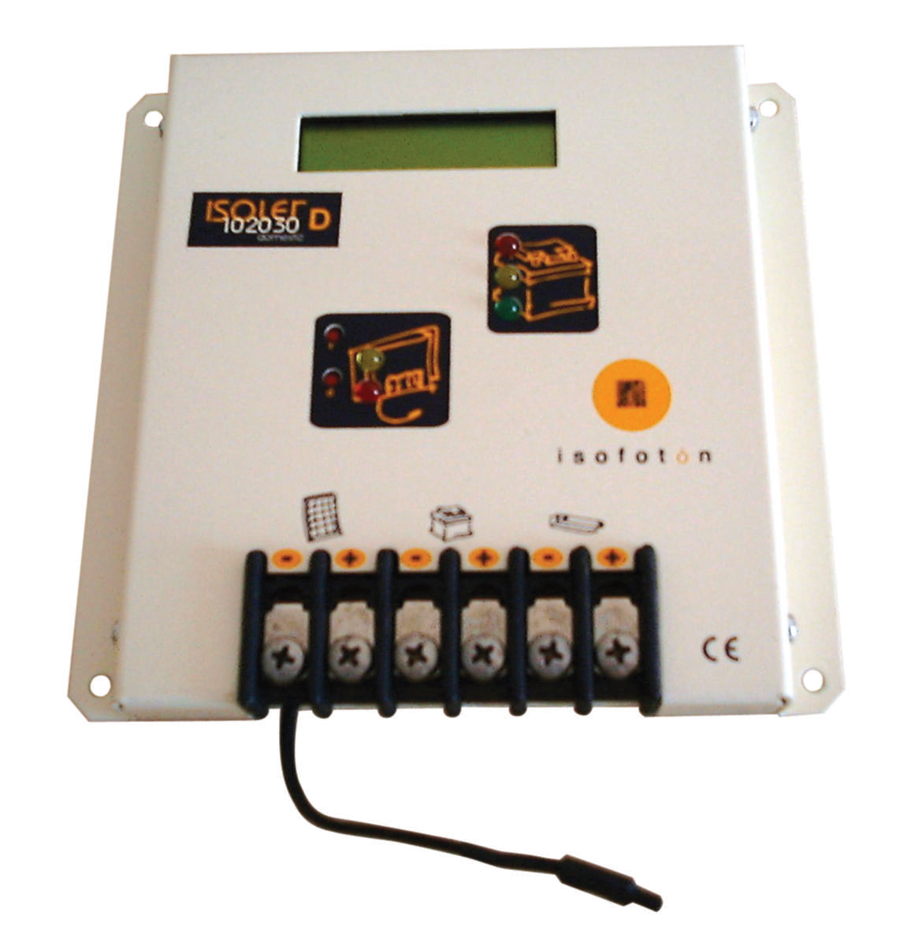
Tecnologías energía fotovoltaica
Sistema de control

Slide 38
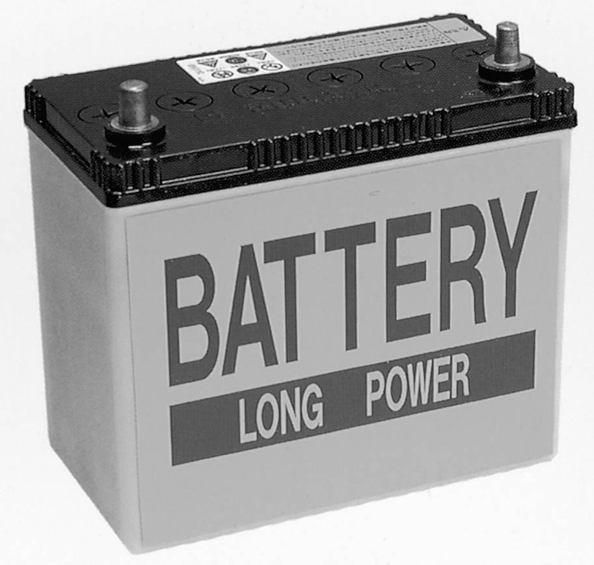
Tecnologías energía fotovoltaica
Sistema de baterías

Slide 39

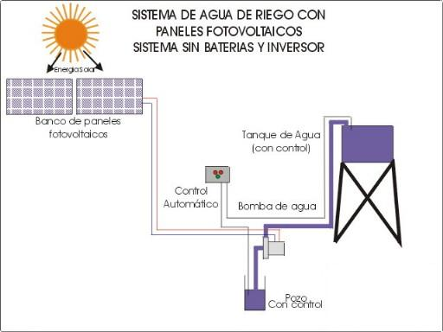


Tecnologías energía fotovoltaica
Aplicaciones
Luz
Bombeo de agua
Cerco eléctrico

Slide 40
Tecnologías energía fotovoltaica
Ventajas y desventajas
No necesitan combustible
Se puede instalar en casi todos sitios
Si se instalan suficientes baterías, se tiene electricidad todo el día y noche
Dependiendo de la época del año y el tiempo, se produce mas o menos electricidad

